Slide 1

随机信号分析
Random signal analysis
课程号: sd01234090 周五5-6节
振声苑W106，通信23[2-3]班，2024年秋
张文胜
微信：15063339795 QQ:762329090
zhangwsh@sdu.edu.cn
zhang8181@gmail.com
School of Information Science and Engineering
Shandong University

Slide 2
第二章 随机信号（随机过程）
2.1、随机信号的定义与基本特性
2.2、典型随机信号举例
2.3、随机信号的一般特性与基本运算
2.4、多维高斯分布与高斯信号
2.5、独立信号

Slide 3
学习目标
能够掌握随机过程的概念；
能够区分随机过程和随机序列；
能够分析计算随机过程的分布函数、概率密度函数；
能够理解4种典型随机信号的概率密度函数，并求出它们的数字特征。

Slide 4

青岛校区的风
青岛校区的风很大，有如下几个问题需要大家思考？
每天特定时间在校区东门测风速---- 是不是随机试验？
每天特定时间测得的风速记下来，能否用随机变量表示？
若每天特定时间都测风速，每天的数值是不是可以用自变量为时间的函数表示？
所有天的风速的时间函数构成了什么？
随机过程=随机信号
Notes:
从确定性变量和随机变量说起！ 气温同样的道理！先画一个掷筛子的时间图！

Slide 5
2.1 随机信号的定义与基本特性
2.1.1 随机信号的概念与分类
自然界发生的许多现象变量既是随机的, 又是随时间变化的函数
如：气象现象中气温、气压和风速,电阻产生的热噪声等等
随时间变化的随机变量的总体为随机过程
随机过程是概率论的继续和发展，研究对象是随时间演变的随机现象

Slide 6
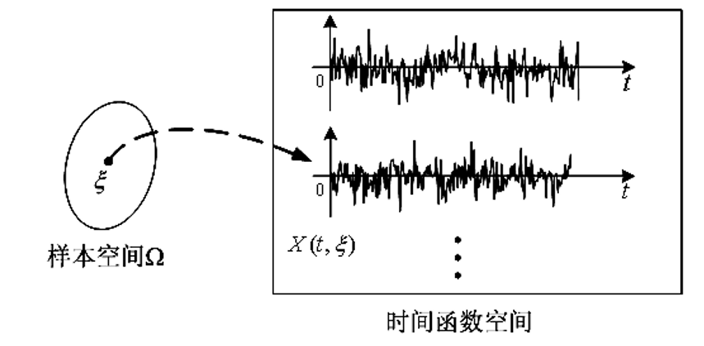
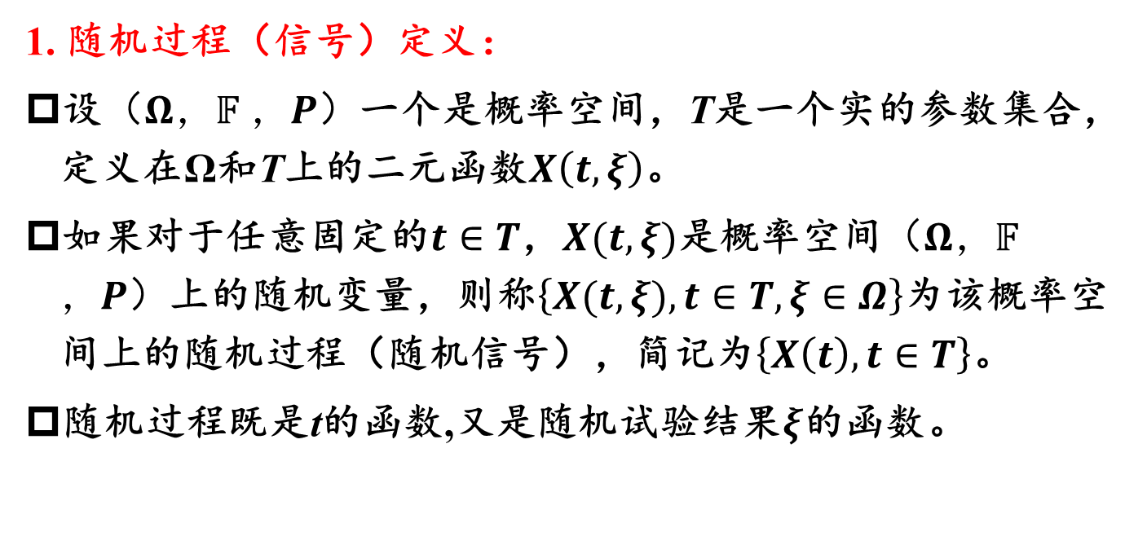
1. 随机过程（信号）定义：
设$（Ω，𝔽 ，P）$一个是概率空间，T是一个实的参数集合，定义在Ω和T上的二元函数$X\left(t,ξ\right)$。
如果对于任意固定的$t∈T$，$X(t,ξ)$是概率空间$（Ω，𝔽 ，P）$上的随机变量，则称$\left\{X(t,ξ),t∈T,ξ∈Ω\right\}$为该概率空间上的随机过程（随机信号），简记为$\left\{X\left(t\right), t∈T\right\}$。
随机过程既是t的函数,又是随机试验结果$ξ$的函数。
Notes:
先读书，重点看定义2.1 和定义2.2。 两个定义，四种理解！

Slide 7
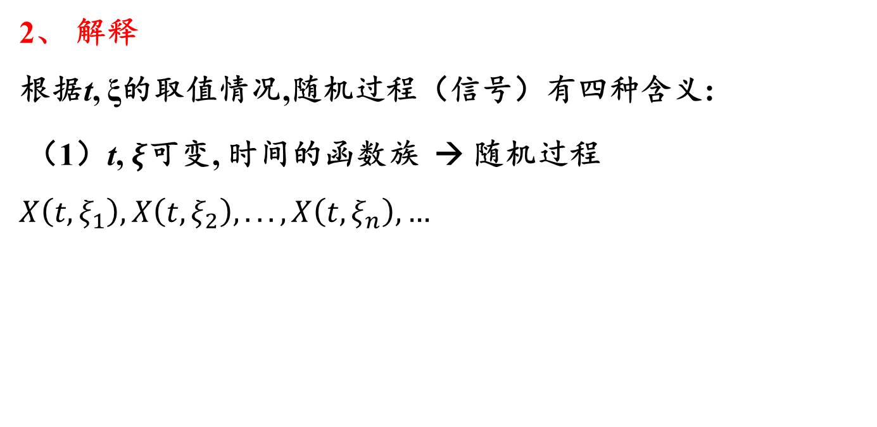
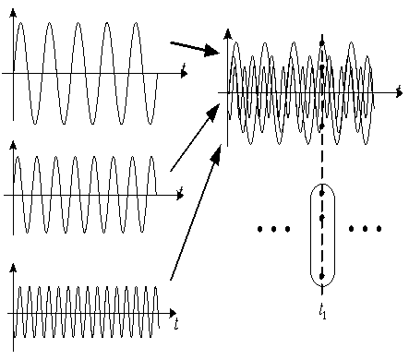
2、 解释
根据t, ξ的取值情况,随机过程（信号）有四种含义:
（1）t, $ξ$可变, 时间的函数族 → 随机过程 $X\left(t,ξ_{1}\right),X\left(t,ξ_{2}\right),...,X\left(t,ξ_{n}\right),…$

Slide 8
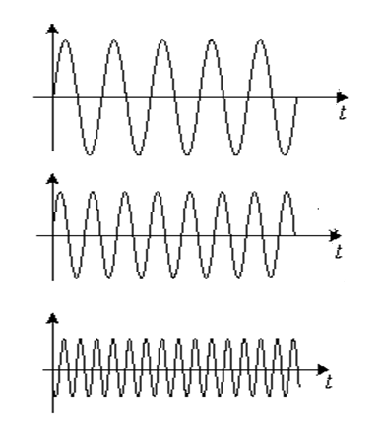

（2） t可变, $ξ$给定,对应时间的函数
→ 样本函数, 随机过程的一个实现
样本函数

Slide 9

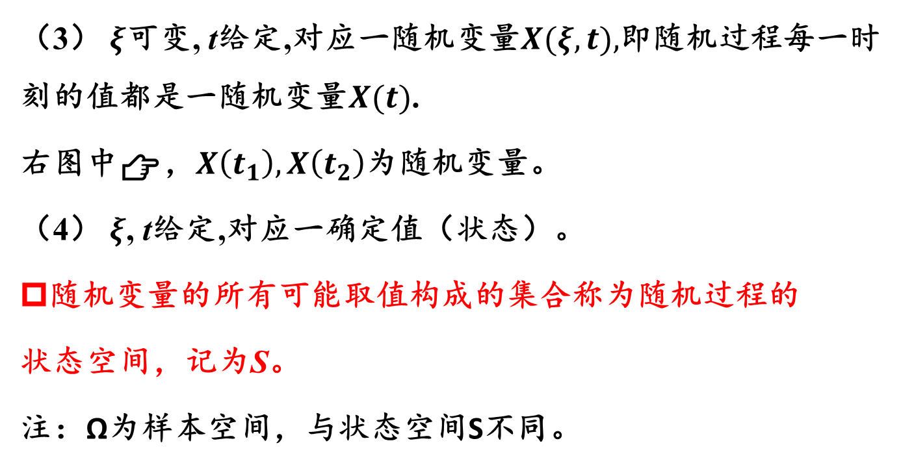



（3） $ξ$可变, t给定,对应一随机变量$X(ξ,t),$即随机过程每一时刻的值都是一随机变量$X(t)$.
右图中👉，$X\left(t_{1}\right), X\left(t_{2}\right)$为随机变量。
（4） $ξ$, t给定,对应一确定值（状态）。
随机变量的所有可能取值构成的集合称为随机过程的
状态空间，记为S。
注：Ω为样本空间，与状态空间S不同。
$$X\left(t_{1}\right)$$
$$X\left(t_{2}\right)$$
$$t_{1}$$
$$t_{2}$$
Notes:
针对随机过程，样本空间其实是样本函数空间，所有样本函数的集合！

Slide 10

可从两种意义上理解随机过程：
1）样本空间, 所有样本函数 $X(t,ξ)$的集合；
2）时间(参数空间), 随着t的延续对应的所有随机变量的全体。
Notes:
此处暂停，让学生记录，理解，消化！ 随机过程定义！很重要！

Slide 11
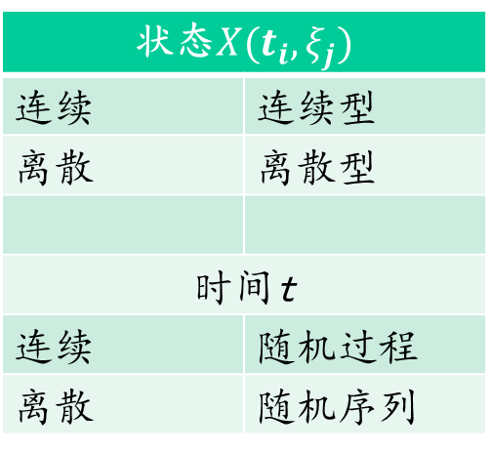
随机过程的分类：
t连续、状态连续----连续型随机过程
t连续、状态离散----离散型随机过程
t离散、状态连续----连续型随机序列
t离散、状态离散----离散型随机序列
状态$X(t_{i},ξ_{j})$
连续 | 连续型
离散 | 离散型
时间t
连续 | 随机过程
离散 | 随机序列

Slide 12
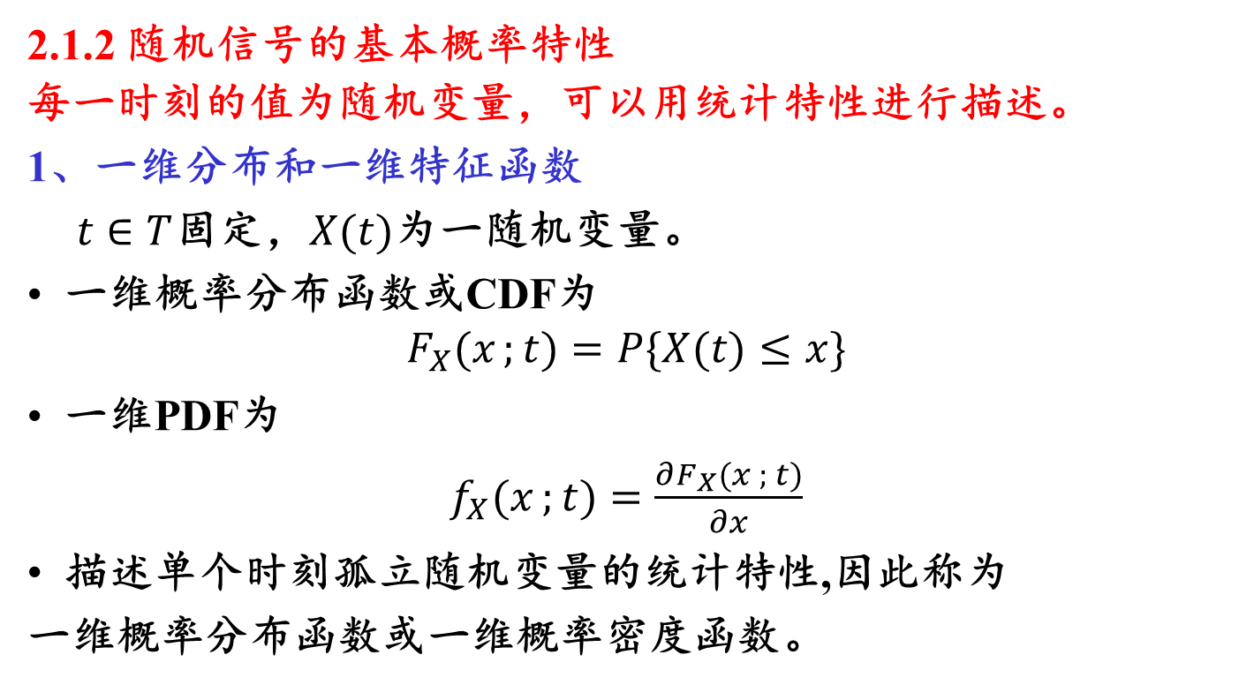

2.1.2 随机信号的基本概率特性
每一时刻的值为随机变量，可以用统计特性进行描述。
1、一维分布和一维特征函数
$t∈T$固定，$X(t)$为一随机变量。
一维概率分布函数或CDF为
$$F_{X}(x;{t})=P\{X(t)≤x\}$$
一维PDF为
$f_{X}(x;{t})=\frac{∂F_{X}(x;{t})}{∂x}$
描述单个时刻孤立随机变量的统计特性,因此称为
一维概率分布函数或一维概率密度函数。
$$X(t)$$
t
Notes:
不同时刻，可能具有不同的分布！P41，图2.5

Slide 13
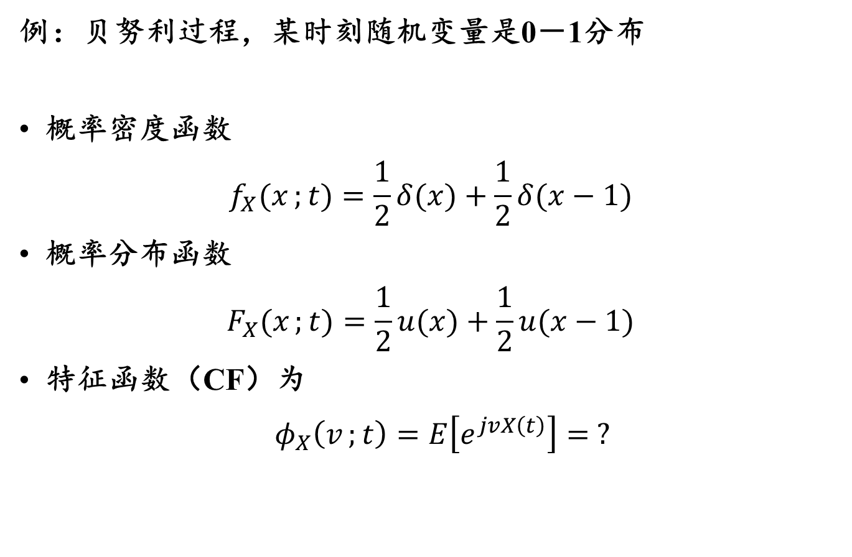
例：贝努利过程，某时刻随机变量是0－1分布
概率密度函数
$$f_{X}(x;{t})=\frac{1}{2}δ(x)+\frac{1}{2}δ(x−1)$$
概率分布函数
$$F_{X}(x;{t})=\frac{1}{2}u(x)+\frac{1}{2}u(x−1)$$
特征函数（CF）为
$φ_{X}\left(v;{t}\right)=E\left[e^{jvX\left(t\right)}\right]= ?$
Notes:
P26。傅里叶变化和特征函数生成！ 特征函数生成过程中，指数为正值，不影响特征函数性质！

Slide 14

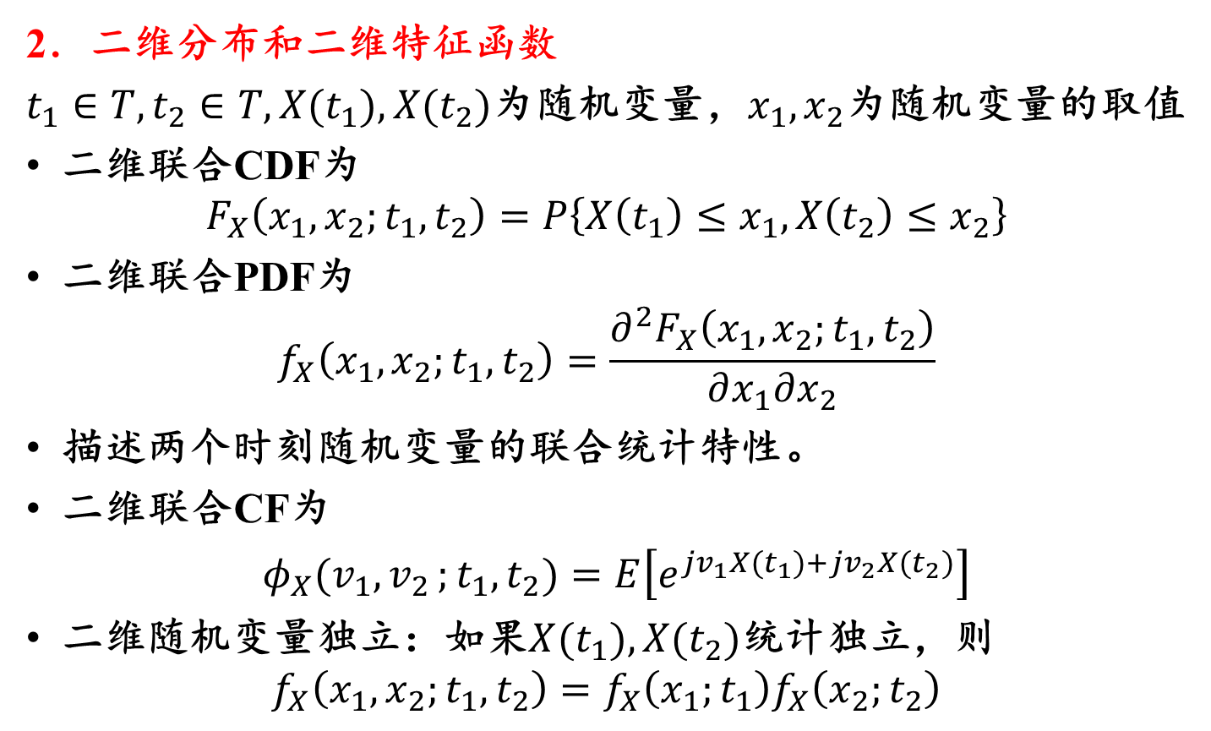



2．二维分布和二维特征函数
$t_{1}∈T,t_{2}∈T,X(t_{1}),X(t_{2})$为随机变量，$x_{1},x_{2}$为随机变量的取值
二维联合CDF为
$$F_{X}\left(x_{1},x_{2};t_{1},t_{2}\right)=P\left\{X\left(t_{1}\right)≤x_{1},X\left(t_{2}\right)≤x_{2}\right\}$$
二维联合PDF为
$$f_{X}\left(x_{1},x_{2};t_{1},t_{2}\right)=\frac{∂^{2}F_{X}\left(x_{1},x_{2};t_{1},t_{2}\right)}{∂x_{1}∂x_{2}}$$
描述两个时刻随机变量的联合统计特性。
二维联合CF为
$φ_{X}(v_{1},v_{2}{;t}_{1}{,}t_{2})=E\left[e^{jv_{1}X(t_{1})+jv_{2}X(t_{2})}\right]$
二维随机变量独立：如果$X(t_{1}),X(t_{2})$统计独立，则
$$f_{X}\left(x_{1},x_{2};t_{1},t_{2}\right)=f_{X}\left(x_{1};t_{1}\right)f_{X}\left(x_{2};t_{2}\right)$$
$$X\left(t_{1}\right)$$
$$X\left(t_{2}\right)$$
$$t_{1}$$
$$t_{2}$$

Slide 15
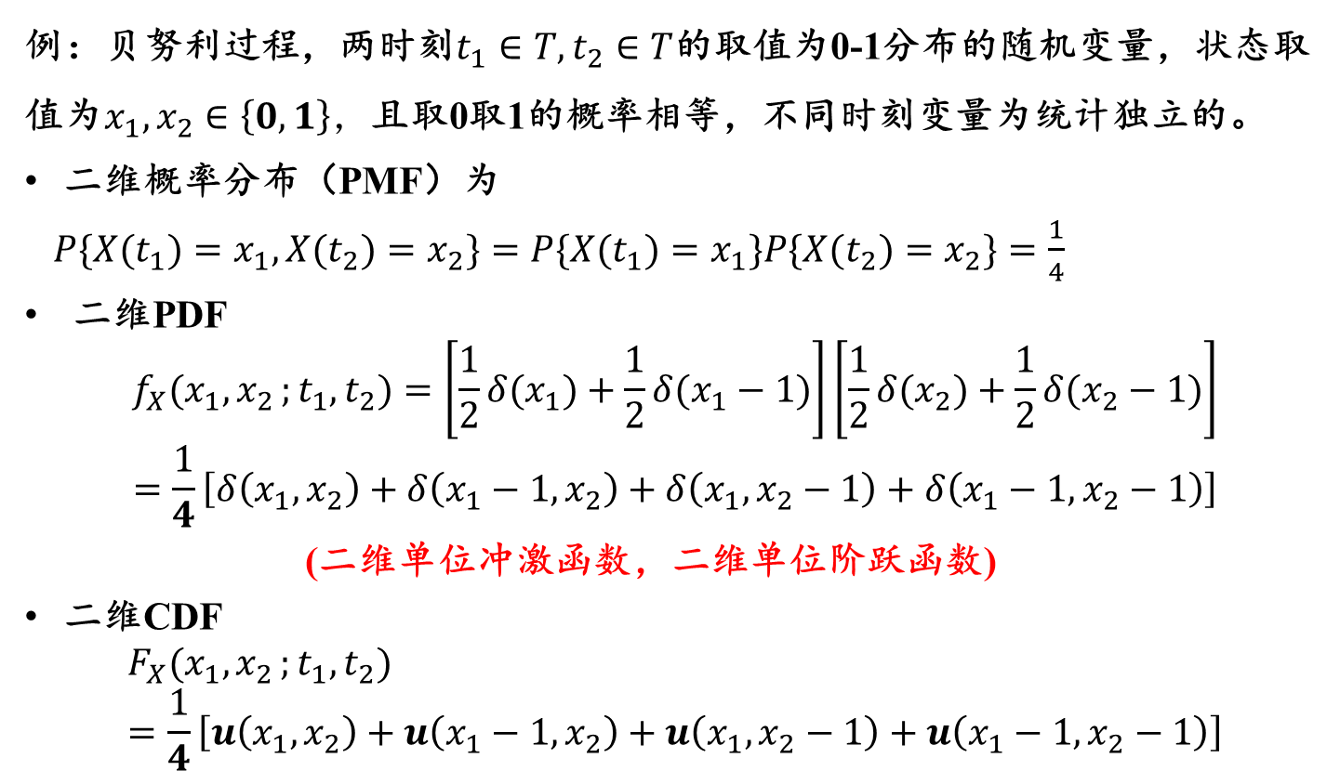
例：贝努利过程，两时刻$t_{1}∈T,t_{2}∈T$的取值为0-1分布的随机变量，状态取值为$x_{1},x_{2}∈\left\{0,1\right\}，$且取0取1的概率相等，不同时刻变量为统计独立的。
二维概率分布（PMF）为
$P\{X(t_{1})=x_{1},X(t_{2})=x_{2}\}=P\{X(t_{1})=x_{1}\}P\{X(t_{2})=x_{2}\}=\frac{1}{4}$
二维PDF
$$f_{X}(x_{1},x_{2}{;t}_{1}{,}t_{2})=\left[\frac{1}{2}δ(x_{1})+\frac{1}{2}δ(x_{1}−1)\right]\left[\frac{1}{2}δ(x_{2})+\frac{1}{2}δ(x_{2}−1)\right]$$
$$=\frac{1}{4}\left[δ\left(x_{1},x_{2}\right)+δ\left(x_{1}−1,x_{2}\right)+δ\left(x_{1},x_{2}−1\right)+δ\left(x_{1}−1,x_{2}−1\right)\right]$$
(二维单位冲激函数，二维单位阶跃函数)
二维CDF
$$F_{X}(x_{1},x_{2}{;t}_{1}{,}t_{2})=\frac{1}{4}\left[u\left(x_{1},x_{2}\right)+u\left(x_{1}−1,x_{2}\right)+u\left(x_{1},x_{2}−1\right)+u\left(x_{1}−1,x_{2}−1\right)\right]$$

Slide 16

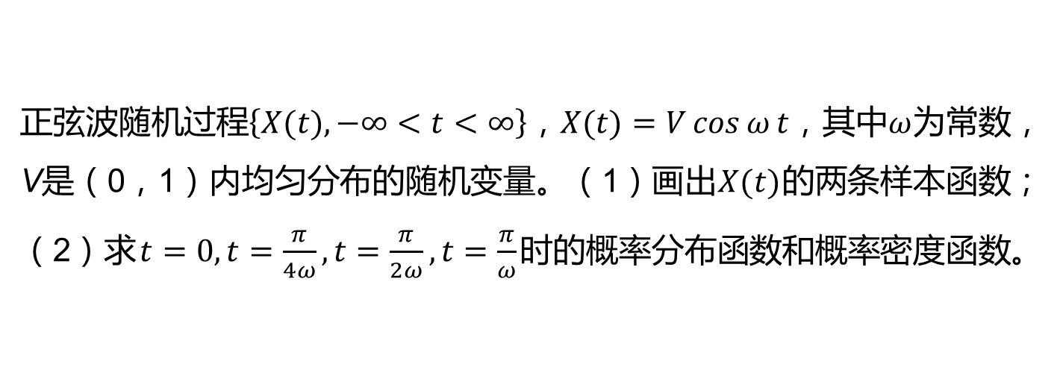
主观题
10分
正弦波随机过程$\left\{X(t),−∞<t<∞\right\}$，$X(t)=V\cos{ω}t$，其中$ω$为常数，V是（0，1）内均匀分布的随机变量。（1）画出$X(t)$的两条样本函数；（2）求$t=0,t=\frac{π}{4ω},t=\frac{π}{2ω},t=\frac{π}{ω}$时的概率分布函数和概率密度函数。
正常使用主观题需2.0以上版本雨课堂
作答

Slide 17

解：
（1）
（2）t=0，X(t)=V, 此时$F_{X}\left(x\right)=\left\{\begin{aligned}0, x<0 \\ x, 0≤x≤1 \\ 1, x>1\end{aligned}\right.$， $f_{X}\left(x\right)=1, 0≤x<1$
同理，可求出$t=\frac{π}{4ω},t=\frac{π}{2ω},t=\frac{π}{ω}$ 的分布函数和概率密度函数。

Slide 18
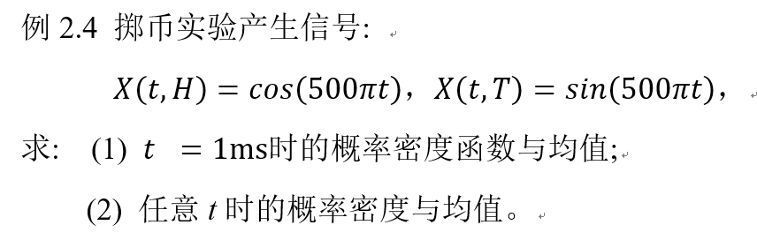
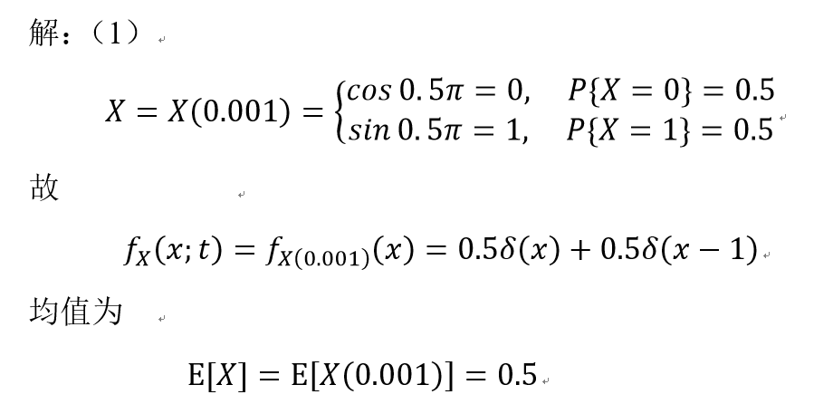
Notes:
Head tail

Slide 19
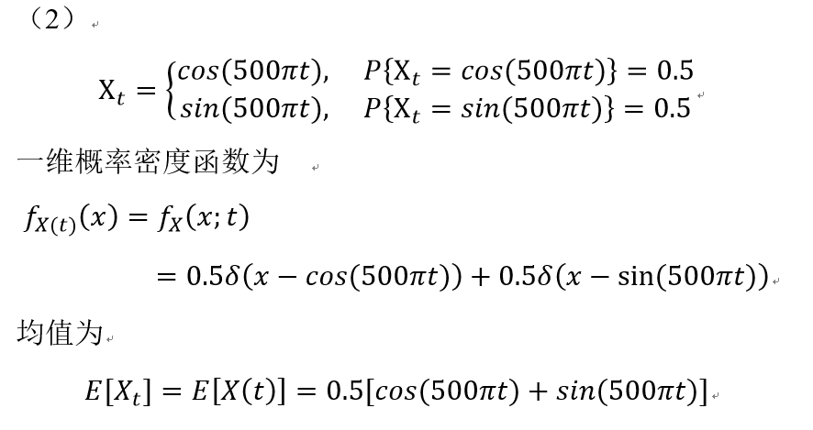

Slide 20
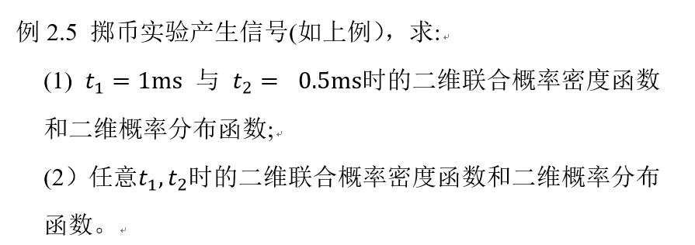
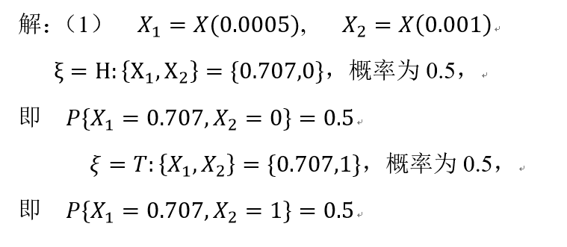

Slide 21
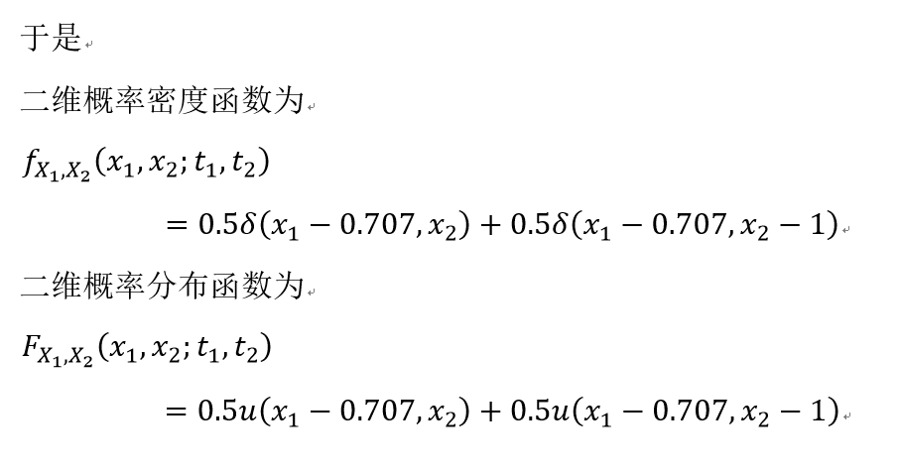

Slide 22
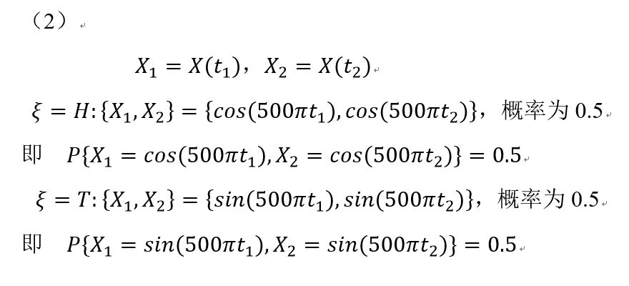

Slide 23
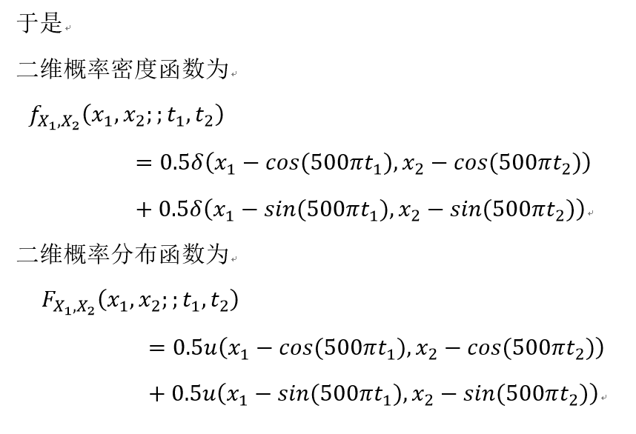

Slide 24
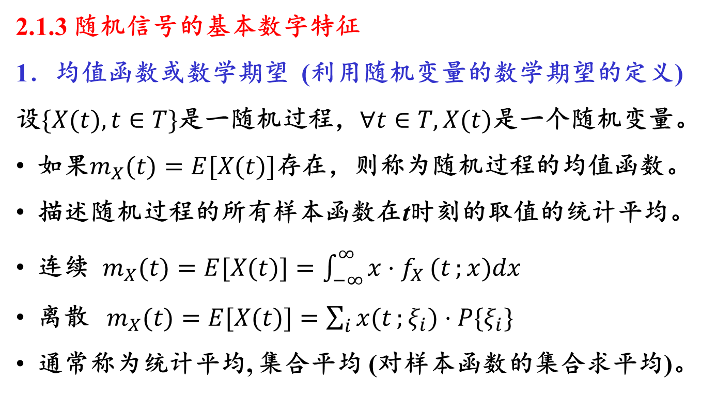
2.1.3 随机信号的基本数字特征
1．均值函数或数学期望 (利用随机变量的数学期望的定义)
设$\{X(t),t∈T\}$是一随机过程，$∀t∈T,X(t)$是一个随机变量。
如果$m_{X}(t)=E[X(t)]$存在，则称为随机过程的均值函数。
描述随机过程的所有样本函数在t时刻的取值的统计平均。
连续 $m_{X}(t)=E[X(t)]=\int_{−∞}^{∞}{x⋅f_{X}}(t;{x})dx$
离散$m_{X}(t)=E[X(t)]=\sum_{i}{x(t{;ξ}_{i}{)}}⋅P\{ξ_{i}\}$
通常称为统计平均, 集合平均 (对样本函数的集合求平均)。

Slide 25
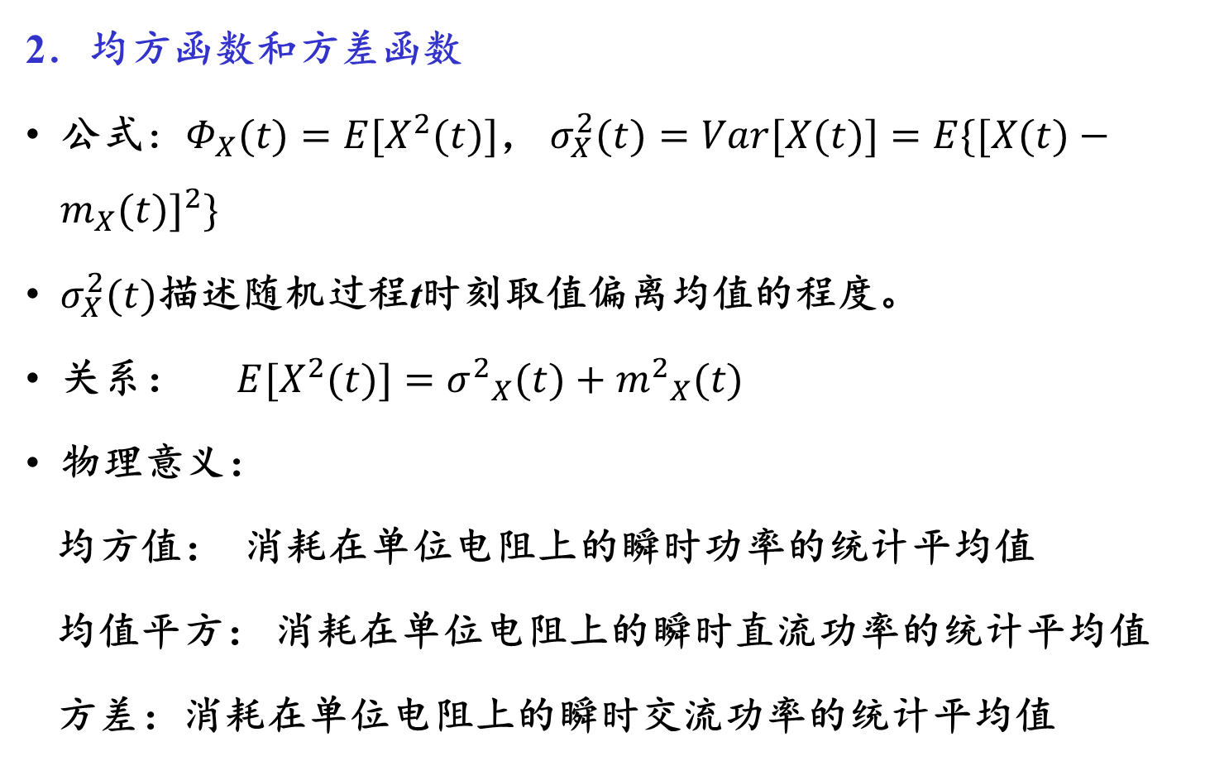
2．均方函数和方差函数
公式$：Φ_{X}(t)=E[X^{2}(t)]$， $σ_{X}^{2}(t)=Var[X(t)]=E\{[X(t)−m_{X}(t)]^{2}\}$
$σ_{X}^{2}(t)$描述随机过程t时刻取值偏离均值的程度。
关系： $E[X^{2}(t)]={σ^{2}}_{X}(t)+{m^{2}}_{X}(t)$
物理意义：
均方值： 消耗在单位电阻上的瞬时功率的统计平均值
均值平方： 消耗在单位电阻上的瞬时直流功率的统计平均值
方差：消耗在单位电阻上的瞬时交流功率的统计平均值

Slide 26
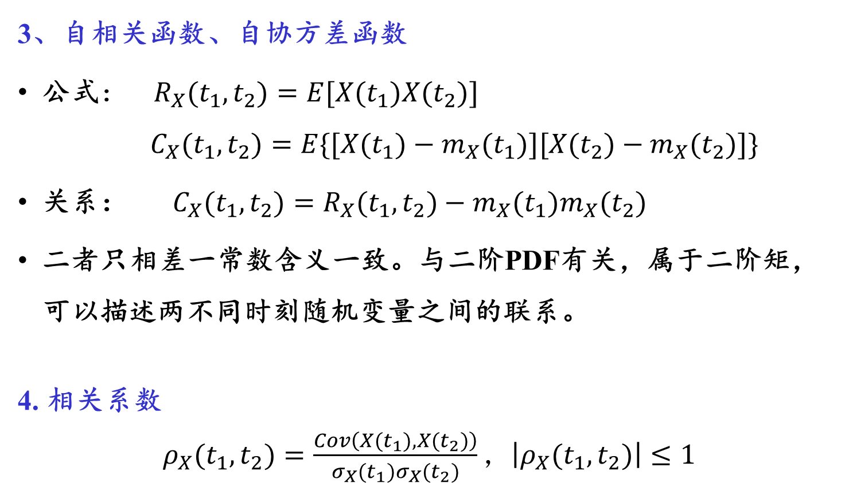
3、自相关函数、自协方差函数
公式$：{ R}_{X}(t_{1},t_{2})=E[X(t_{1})X(t_{2})]$
${ C}_{X}(t_{1},t_{2})=E\{[X(t_{1})−m_{X}(t_{1})][X(t_{2})−m_{X}(t_{2})]\}$
关系：${ C}_{X}(t_{1},t_{2})=R_{X}(t_{1},t_{2})−m_{X}(t_{1})m_{X}(t_{2})$
二者只相差一常数含义一致。与二阶PDF有关，属于二阶矩，可以描述两不同时刻随机变量之间的联系。
4. 相关系数
$ρ_{X}(t_{1},t_{2})=\frac{Cov\left(X(t_{1}),X(t_{2})\right)}{σ_{X}(t_{1})σ_{X}(t_{2})}，\left|ρ_{X}(t_{1},t_{2})\right|≤1$
Notes:
从二阶角度考察！不同时间随机变量的关系，扩展到所有！ P41，对基本数字特征是确定性函数。

Slide 27
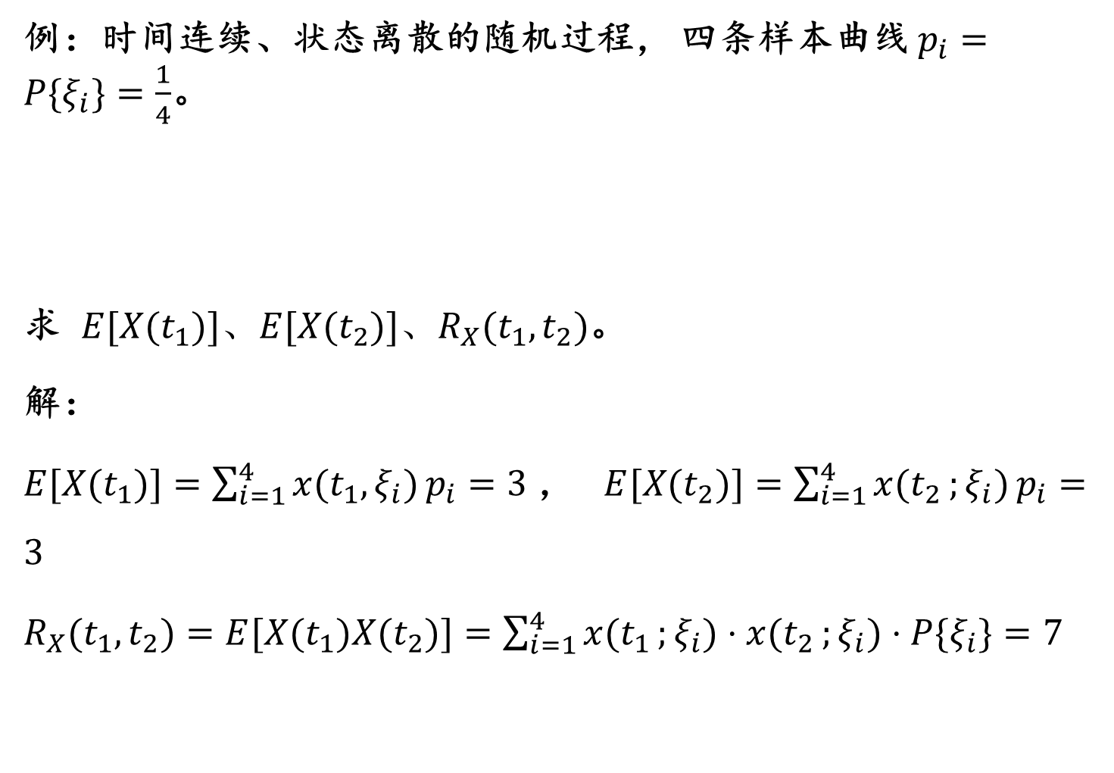
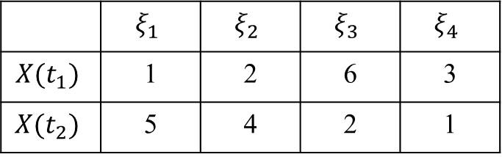
例：时间连续、状态离散的随机过程， 四条样本曲线 $p_{i}=P\{ξ_{i}\}=\frac{1}{4}$。
求 $E[X(t_{1})]、E[X(t_{2})]、R_{X}(t_{1},t_{2})$。
解：
$E[X(t_{1})]=\sum_{i=1}^{4}{x(t_{1},ξ_{i})}p_{i}=3$ ， $E[X(t_{2})]=\sum_{i=1}^{4}{x(t_{2}{;ξ}_{i}{)}}p_{i}=3$
$R_{X}(t_{1},t_{2})=E[X(t_{1})X(t_{2})]=\sum_{i=1}^{4}{x(t_{1}{;ξ}_{i}{)}⋅x(t_{2}{;ξ}_{i}{)}⋅P\{ξ_{i}\}}=7$
 | $$ξ_{1}$$ | $$ξ_{2}$$ | $$ξ_{3}$$ | $$ξ_{4}$$
$$X(t_{1})$$ | 1 | 2 | 6 | 3
$$X(t_{2})$$ | 5 | 4 | 2 | 1
Notes:
例题讲解。注意相关函数的计算。内涵逻辑！

Slide 28
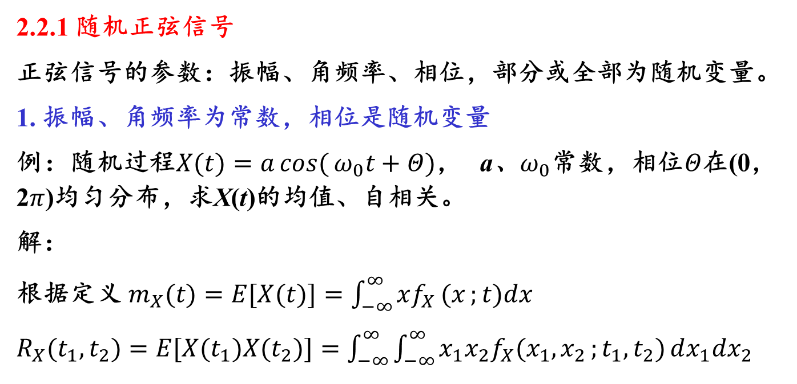
2.2 典型信号举例
2.2.1 随机正弦信号
正弦信号的参数：振幅、角频率、相位，部分或全部为随机变量。
1. 振幅、角频率为常数，相位是随机变量
例：随机过程$X(t)=a\cos{(}ω_{0}t+Θ)$， a、$ω_{0}$常数，相位$Θ$在(0，2$π$)均匀分布，求X(t)的均值、自相关。
解：
根据定义 $m_{X}(t)=E[X(t)]=\int_{−∞}^{∞}{xf_{X}}(x;{t})dx$
$R_{X}(t_{1},t_{2})=E[X(t_{1})X(t_{2})]=\int_{−∞}^{∞}{\int_{−∞}^{∞}{x_{1}x_{2}f_{X}(x_{1},x_{2}{;t}_{1}{,}t_{2})}}dx_{1}dx_{2}$
Notes:
为什么是随机正弦信号？载波

Slide 29
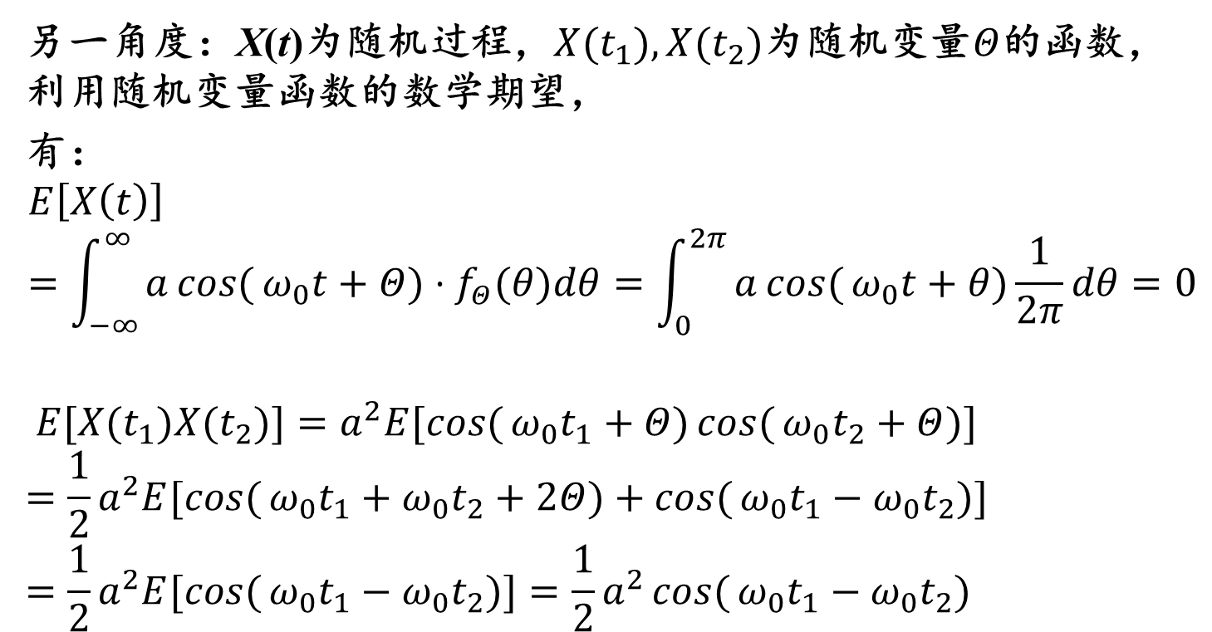
另一角度：X(t)为随机过程，$X(t_{1}),X(t_{2})$为随机变量$Θ$的函数，利用随机变量函数的数学期望，
有：
$$E\left[X\left(t\right)\right]=\int_{−∞}^{∞}{a\cos{(}ω_{0}t+Θ)⋅f_{Θ}(θ)dθ=\int_{0}^{2π}{a\cos{(}ω_{0}t+θ)\frac{1}{2π}}}dθ=0$$
$E[X(t_{1})X(t_{2})]=a^{2}E[\cos{(}ω_{0}t_{1}+Θ)\cos{(}ω_{0}t_{2}+Θ)]$
$$=\frac{1}{2}a^{2}E[\cos{(}ω_{0}t_{1}+ω_{0}t_{2}+2Θ)+\cos{(}ω_{0}t_{1}−ω_{0}t_{2})] \\ =\frac{1}{2}a^{2}E[\cos{(}ω_{0}t_{1}−ω_{0}t_{2})]=\frac{1}{2}a^{2}\cos{(}ω_{0}t_{1}−ω_{0}t_{2})$$

Slide 30
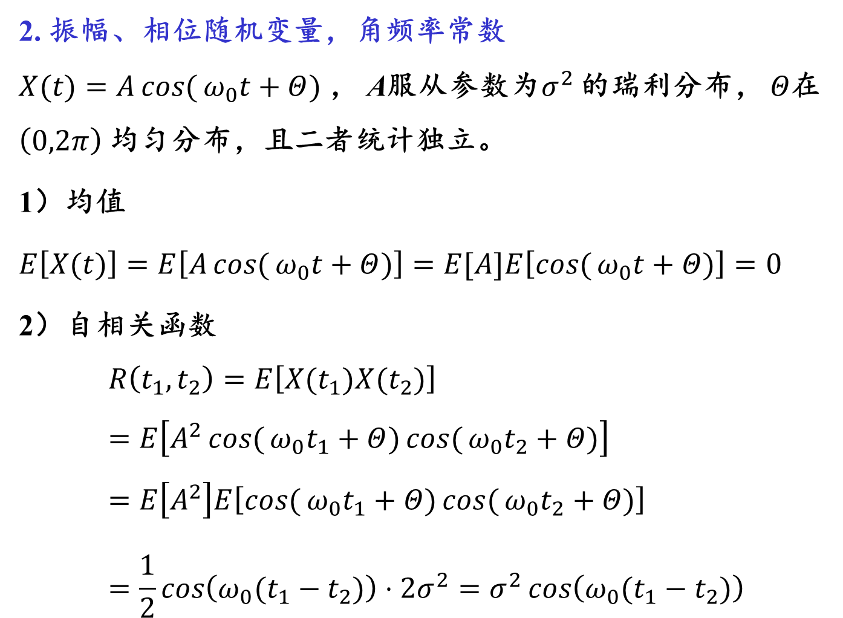
2. 振幅、相位随机变量，角频率常数
$X(t)=A\cos{(}ω_{0}t+Θ)$ ， A服从参数为$σ^{2}$ 的瑞利分布， $Θ$在$\left(0,2π\right)$ 均匀分布，且二者统计独立。
1）均值
$E\left[X(t)\right]=E\left[A\cos{(}ω_{0}t+Θ)\right]=E[A]E\left[\cos{(}ω_{0}t+Θ)\right]=0$
2）自相关函数
$$R\left(t_{1},t_{2}\right)=E\left[X(t_{1})X(t_{2})\right]=E\left[A^{2}\cos{(}ω_{0}t_{1}+Θ)\cos{(}ω_{0}t_{2}+Θ)\right] \\ =E\left[A^{2}\right]E\left[\cos{(}ω_{0}t_{1}+Θ)\cos{(}ω_{0}t_{2}+Θ)\right]=\frac{1}{2}\cos\left(ω_{0}(t_{1}−t_{2})\right)⋅2σ^{2}=σ^{2}\cos\left(ω_{0}(t_{1}−t_{2})\right)$$
Notes:
A^2 均值如何求得？ 瑞利分布 莱斯分布 短波通信

Slide 31
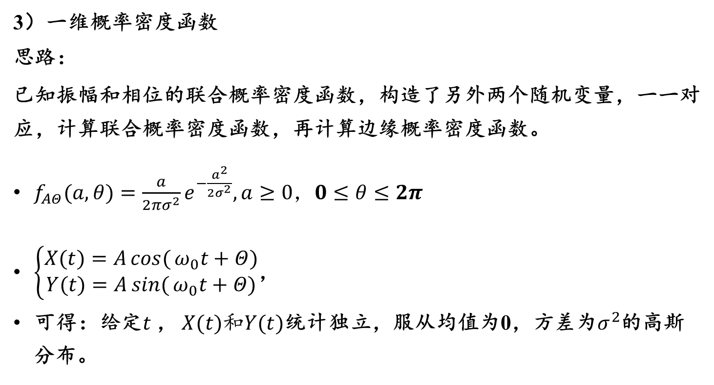
3）一维概率密度函数
思路：
已知振幅和相位的联合概率密度函数，构造了另外两个随机变量，一一对应，计算联合概率密度函数，再计算边缘概率密度函数。
$f_{AΘ}(a,θ)=\frac{a}{2πσ^{2}}e^{−\frac{a^{2}}{2σ^{2}}},a≥0，0≤θ≤2π$
$\left\{\begin{aligned}X(t)=A\cos{(}ω_{0}t+Θ) \\ Y(t)=A\sin{(}ω_{0}t+Θ)\end{aligned}\right.$，
可得：给定$t$， $X(t)和Y(t)$统计独立，服从均值为0，方差为$σ^{2}$的高斯分布。

Slide 32
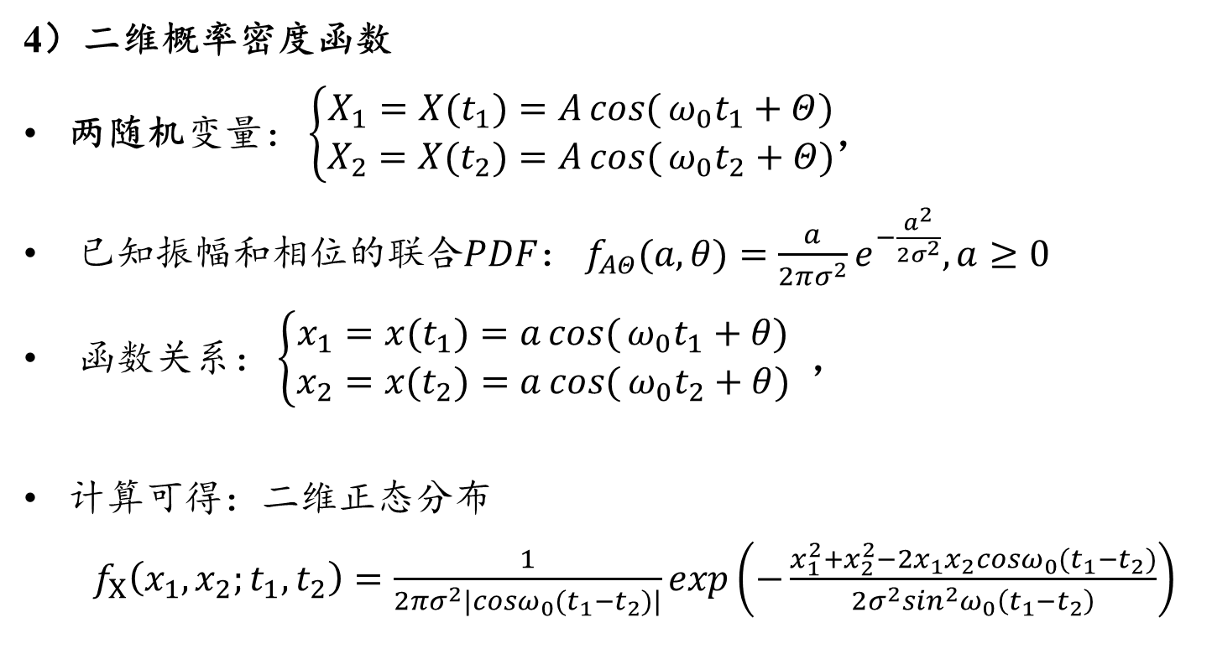
4）二维概率密度函数
两随机$变量：\left\{\begin{aligned}X_{1}=X(t_{1})=A\cos{(}ω_{0}t_{1}+Θ) \\ X_{2}=X(t_{2})=A\cos{(}ω_{0}t_{2}+Θ)\end{aligned}\right.$，
${已知振幅和相位的联合PDF： f}_{AΘ}(a,θ)=\frac{a}{2πσ^{2}}e^{−\frac{a^{2}}{2σ^{2}}},a≥0$
函数$关系：\left\{\begin{aligned}x_{1}=x(t_{1})=a\cos{(}ω_{0}t_{1}+θ) \\ x_{2}=x(t_{2})=a\cos{(}ω_{0}t_{2}+θ)\end{aligned}\right.$ ，
计算可得：二维正态分布
${ f}_{X}\left(x_{1},x_{2};t_{1},t_{2}\right)=\frac{1}{2πσ^{2}\left|cosω_{0}{(t}_{1}−t_{2})\right|}exp\left(−\frac{x_{1}^{2}+x_{2}^{2}−2x_{1}x_{2}cosω_{0}(t_{1}−t_{2})}{2σ^{2}\sin^{2}ω_{0}\left(t_{1}−t_{2}\right)}\right)$
Notes:
雅可比行列式，分子分母搞清楚！详细计算过程要清楚！P43 过程要清楚。P44结论

Slide 33
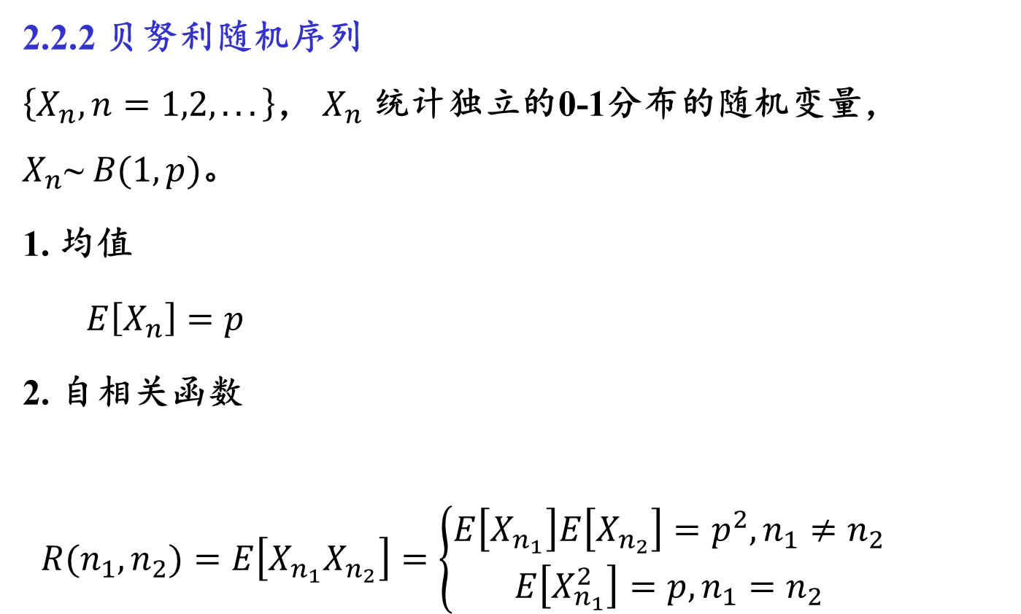
2.2.2 贝努利随机序列
$\left\{X_{n},n=1,2,...\right\}$， $X_{n}$ 统计独立的0-1分布的随机变量，$X_{n}\text{\sim }B(1,p)$。
1. 均值
$E\left[X_{n}\right]=p$
2. 自相关函数
$R(n_{1},n_{2})=E\left[X_{n_{1}}X_{n_{2}}\right]=\left\{\begin{aligned}E\left[X_{n_{1}}\right]E\left[X_{n_{2}}\right]=p^{2},n_{1}≠n_{2} \\ E\left[X_{n_{1}}^{2}\right]=p,n_{1}=n_{2}\end{aligned}\right.$

Slide 34
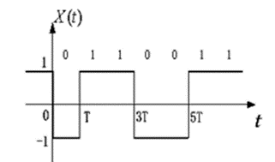
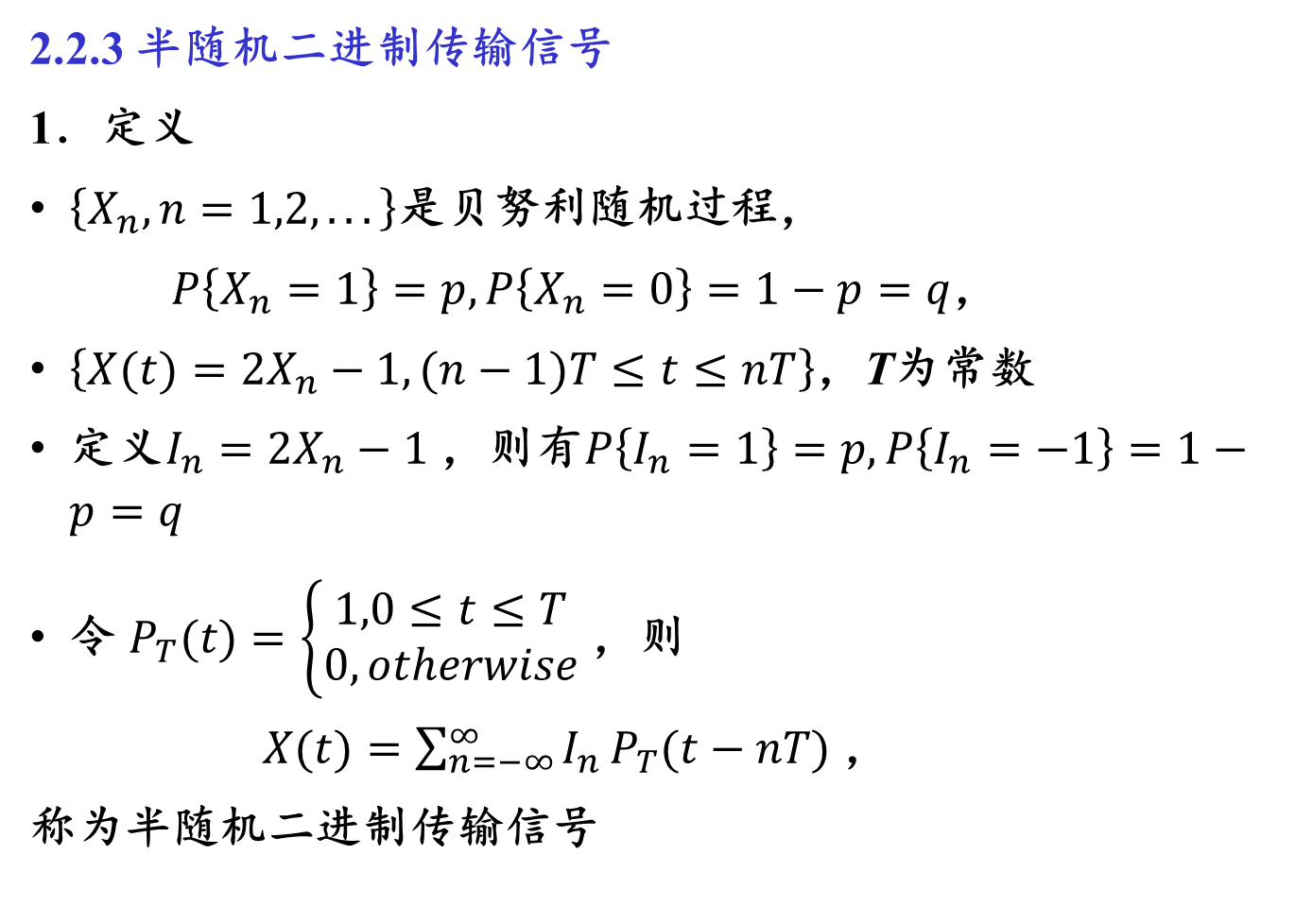
2.2.3 半随机二进制传输信号
1．定义
$\left\{X_{n},n=1,2,...\right\}$是贝努利随机过程，
$P\left\{X_{n}=1\right\}=p,P\left\{X_{n}=0\right\}=1−p=q$，
$\left\{X(t)=2X_{n}−1,(n−1)T≤t≤nT\right\}$，T为常数
定义$I_{n}=2X_{n}−1$ ，则有$P\left\{I_{n}=1\right\}=p,P\left\{I_{n}=−1\right\}=1−p=q$
令 $P_{T}(t)=\left\{\begin{aligned}1,0≤t≤T \\ 0,otherwise\end{aligned}\right.$ ，则
$X(t)=\sum_{n=−∞}^{∞}{I_{n}}P_{T}(t−nT)$ ，
称为半随机二进制传输信号
Notes:
半随机时隙位置准确地从0开始。

Slide 35

2. 均值
$$E\left[X(t)\right]=E\left[\sum_{n=−∞}^{∞}{I_{n}}P_{T}(t−nT)\right]$$
$$=\sum_{n=−∞}^{∞}{E\left[I_{n}\right]}P_{T}\left(t−nT\right)$$
$$=\sum_{n=−∞}^{∞}{(p−q)}P_{T}(t−nT)=p−q$$

Slide 36
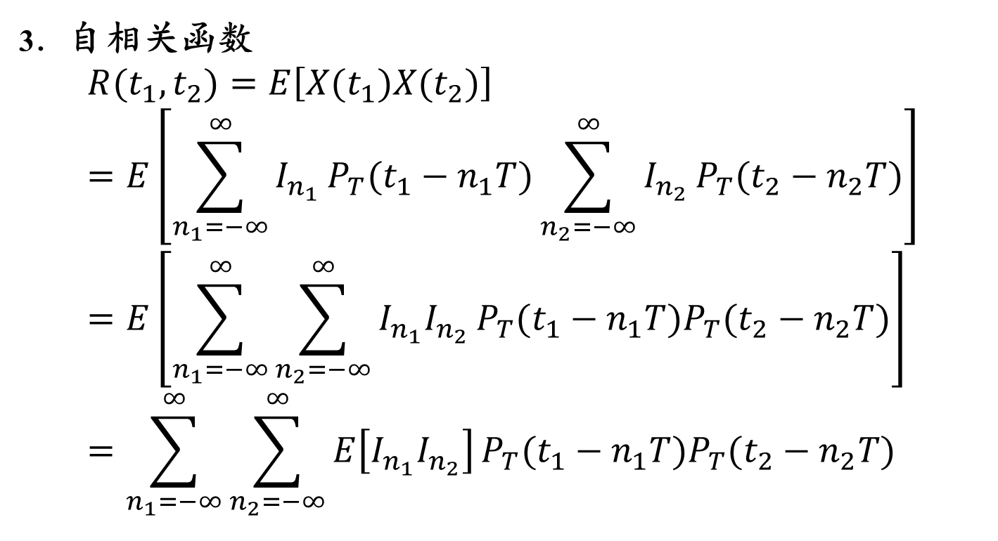
3．自相关函数
$$R(t_{1},t_{2})=E\left[X(t_{1})X(t_{2})\right]=E\left[\sum_{n_{1}=−∞}^{∞}{I_{n_{1}}}P_{T}(t_{1}−n_{1}T)\sum_{n_{2}=−∞}^{∞}{I_{n_{2}}}P_{T}(t_{2}−n_{2}T)\right] \\ =E\left[\sum_{n_{1}=−∞}^{∞}{\sum_{n_{2}=−∞}^{∞}{I_{n_{1}}I_{n_{2}}}P_{T}(t_{1}−n_{1}T)P_{T}(t_{2}−n_{2}T)}\right]=\sum_{n_{1}=−∞}^{∞}{\sum_{n_{2}=−∞}^{∞}{E\left[I_{n_{1}}I_{n_{2}}\right]}P_{T}(t_{1}−n_{1}T)P_{T}(t_{2}−n_{2}T)}$$

Slide 37
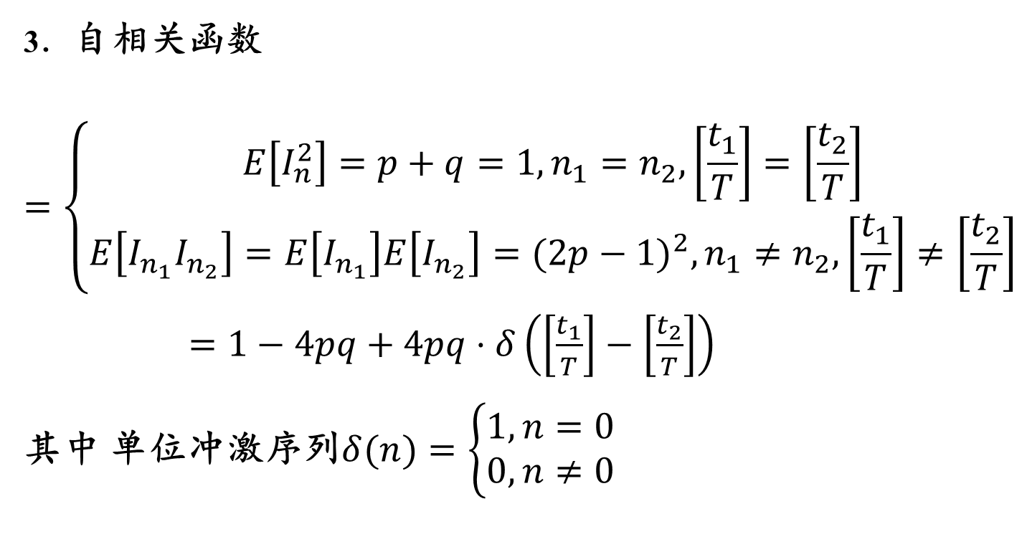
3．自相关函数
$$=\left\{\begin{aligned}E\left[I_{n}^{2}\right]=p+q=1,n_{1}=n_{2},\left[\frac{t_{1}}{T}\right]=\left[\frac{t_{2}}{T}\right] \\ E\left[I_{n_{1}}I_{n_{2}}\right]=E\left[I_{n_{1}}\right]E\left[I_{n_{2}}\right]=(2p−1)^{2},n_{1}≠n_{2},\left[\frac{t_{1}}{T}\right]≠\left[\frac{t_{2}}{T}\right]\end{aligned}\right.$$
$=1−4pq+4pq⋅δ\left(\left[\frac{t_{1}}{T}\right]−\left[\frac{t_{2}}{T}\right]\right)$
其中 单位冲激序列$δ(n)=\left\{\begin{aligned}1,n=0 \\ 0,n≠0\end{aligned}\right.$

Slide 38
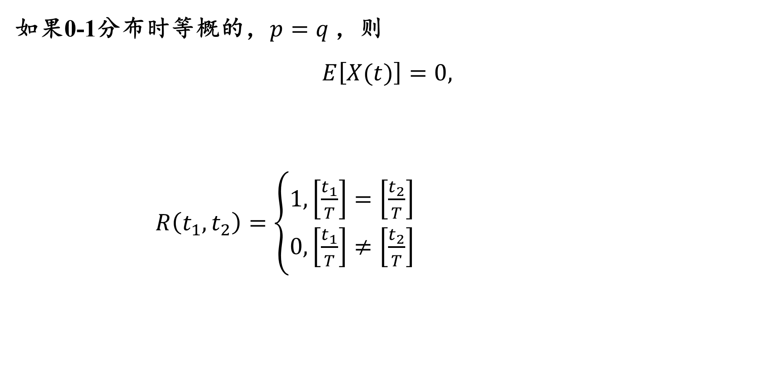
如果0-1分布时等概的，$p=q$ ，则
$$E\left[X(t)\right]=0,$$
$R\left(t_{1},t_{2}\right)=\left\{\begin{aligned}1,\left[\frac{t_{1}}{T}\right]=\left[\frac{t_{2}}{T}\right] \\ 0,\left[\frac{t_{1}}{T}\right]≠\left[\frac{t_{2}}{T}\right]\end{aligned}\right.$

Slide 39

2.2.4 泊松过程
1. 定义
$\left\{N(t),t≥0\right\}$，描述某种随机现象反复发生的时间点与次数的问题。

Slide 40
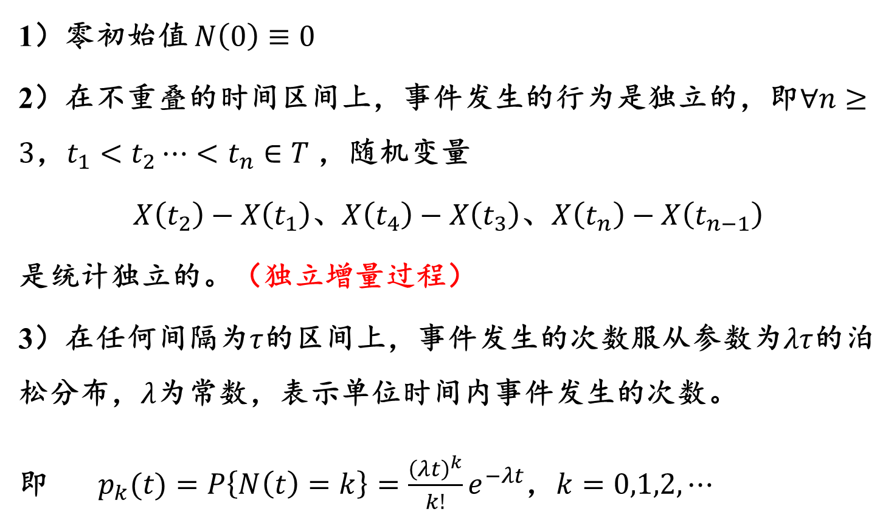
1）零初始值 $N\left(0\right)≡0$
2）在不重叠的时间区间上，事件发生的行为是独立的，即$∀n≥3$，$t_{1}<t_{2}⋯<t_{n}∈T$ ，随机变量
$X\left(t_{2}\right)−X\left(t_{1}\right)$、$X\left(t_{4}\right)−X\left(t_{3}\right)$、$X\left(t_{n}\right)−X\left(t_{n−1}\right)$
是统计独立的。（独立增量过程）
3）在任何间隔为$τ$的区间上，事件发生的次数服从参数为$λτ$的泊松分布，$λ$为常数，表示单位时间内事件发生的次数。
即 $p_{k}(t)=P\left\{N\left(t\right)=k\right\}=\frac{{\left(λt\right)}^{k}}{k!}e^{−λt}$，$k=0,1,2,⋯$

Slide 41
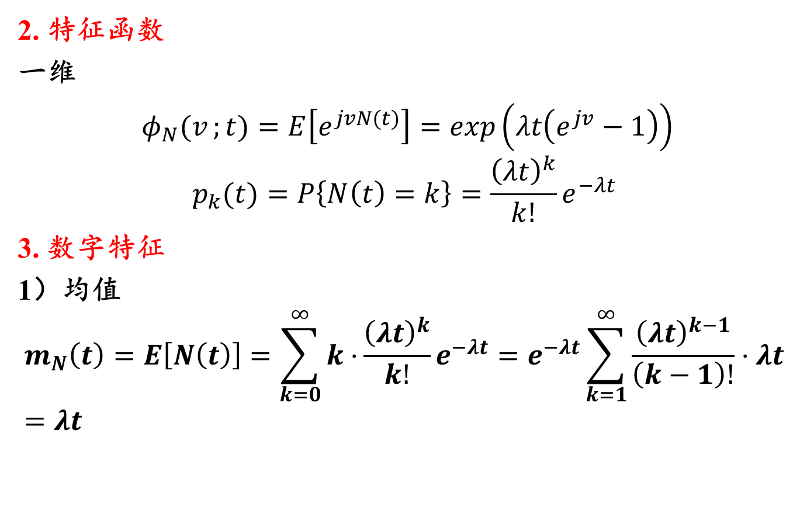
2. 特征函数
一维
$φ_{N}(v;{t})=E\left[e^{jvN(t)}\right]=\exp\left(λt\left(e^{jv}−1\right)\right)$
$$p_{k}(t)=P\left\{N\left(t\right)=k\right\}=\frac{{\left(λt\right)}^{k}}{k!}e^{−λt}$$
3. 数字特征
1）均值
$$m_{N}\left(t\right)=E\left[N\left(t\right)\right]=\sum_{k=0}^{∞}{k⋅}\frac{{\left(λt\right)}^{k}}{k!}e^{−λt}=e^{−λt}\sum_{k=1}^{∞}{\frac{{\left(λt\right)}^{k−1}}{\left(k−1\right)!}}⋅λt=λt$$

Slide 42
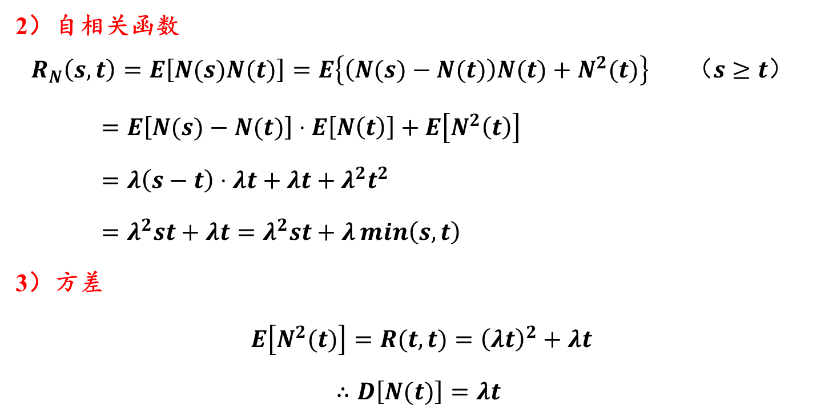
2）自相关函数
$$R_{N}\left(s,t\right)=E\left[N(s)N(t)\right]=E\left\{\left(N(s)−N(t)\right)N(t)+N^{2}(t)\right\} （s≥t）$$
$=E\left[N(s)−N(t)\right]⋅E\left[N\left(t\right)\right]+E\left[N^{2}\left(t\right)\right]$
$=λ\left(s−t\right)⋅λt+λt+λ^{2}t^{2}$
$=λ^{2}st+λt=λ^{2}st+λ\min\left(s,t\right)$
3）方差
$E\left[N^{2}(t)\right]=R(t,t)={\left(λt\right)}^{2}+λt$
$∴D\left[N(t)\right]=λt$

Slide 43
课堂的知识点的总结
课堂练习总结
习题 2.1, 2.2， 2.3，2.4，2.6，2.8
要求给出详细的思路和计算过程。
Notes:
如果有时间，提问检查学生对随机过程定义的理解！

